Slide 1




République Tunisienne Ministère de l’Enseignement Supérieur et de la Recherche Scientifique
Licence en Big Data et Analyse de données
Prédiction du churn des clients Tunisie Télécom
Encadré par: Mr. Chedi Bechikh
Mr. Hatem Jemai
Réalisé par: Fatma Ezzahra Ben abdallah
Année universitaire 2023 - 2024

Slide 2
2
Plan
Conclusion et perspectives
Introduction générale
Méthodologie du projet
01
02
03
04
05
Cadre du projet
Mise en œuvre

Slide 3
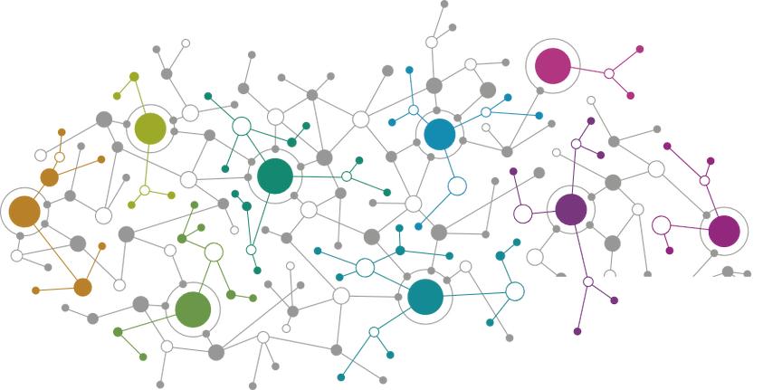
3
Introduction générale

Slide 4
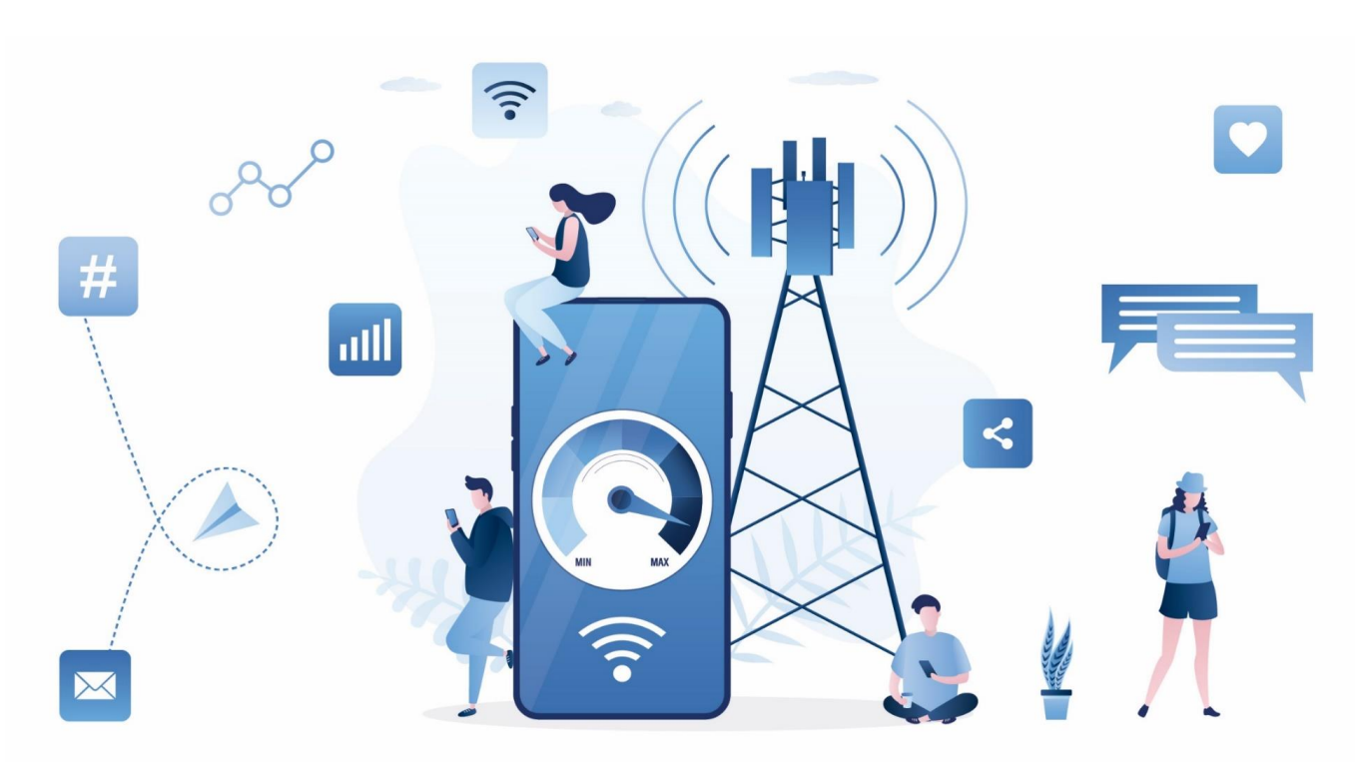

Introduction
4
Impact considérable sur le taux de résiliation des clients

Slide 5


Introduction
5

Slide 6
6
Cadre du projet
Présentation de l’organisme d’accueil
Problématique
Solution proposée

Slide 7








Présentation de l’organisme d’accueil
7
Fondée en 17 avril 1995
6 millions abonnées
24 direction régionale
800 agents
Téléphonique fixe et mobile
Internet
Transmission des données

Slide 8

Problématique
8
Comment Tunisie Télécom peut-elle réduire le taux de désabonnement des clients afin de maintenir sa part de marché ?

Slide 9


Solution proposée
9
Modèle de prédiction du Churn en utilisant différents algorithmes d’apprentissage automatique supervisée
Élaboration des tableaux de bord

Slide 10
10
Méthodologie de projet

Slide 11
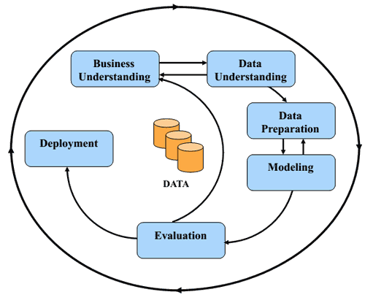
Méthodologie du projet
11
CRISP-DM : Cross-Industry Standard Process for Data Mining

Slide 12
12
Mise en œuvre
Compréhension des données
Prétraitement des données
Modélisation
Évaluation
Déploiement

Slide 13
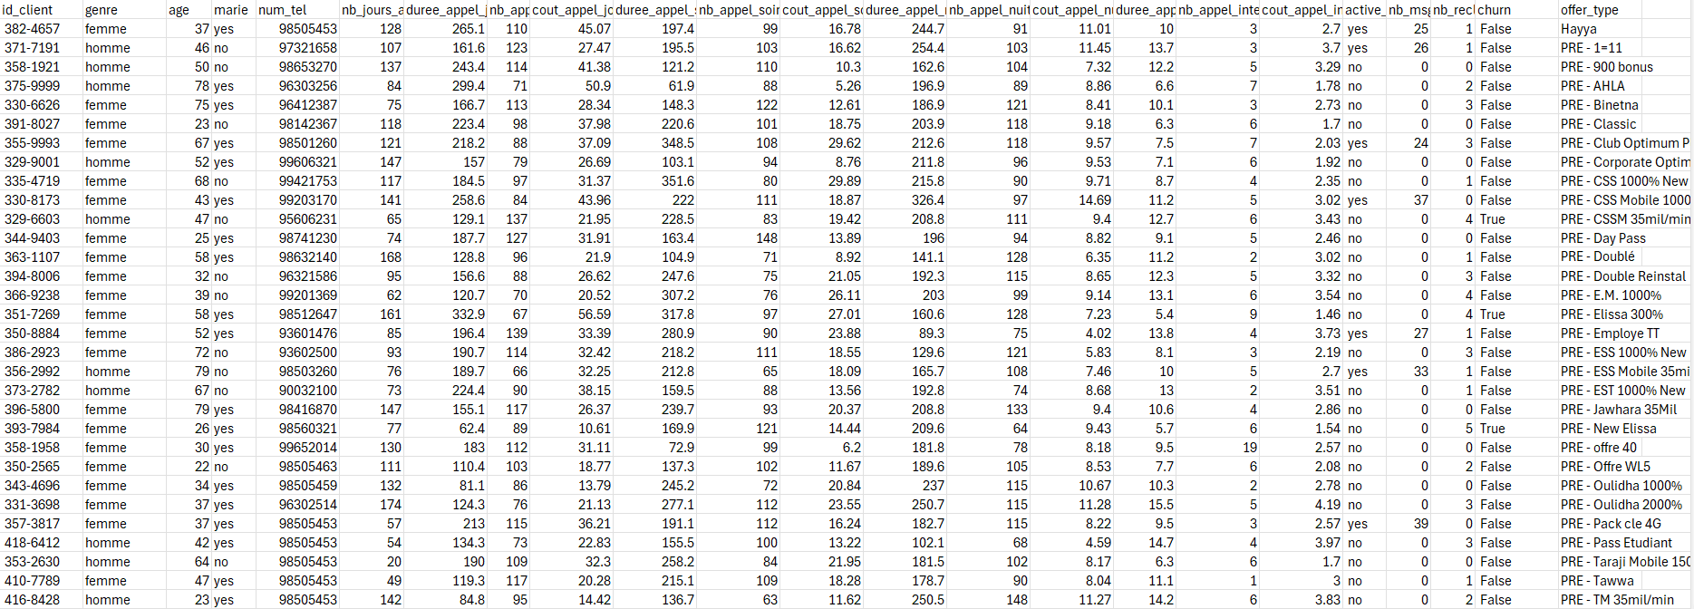
Compréhension des données
13
23 Variables
5000 Lignes

Slide 14
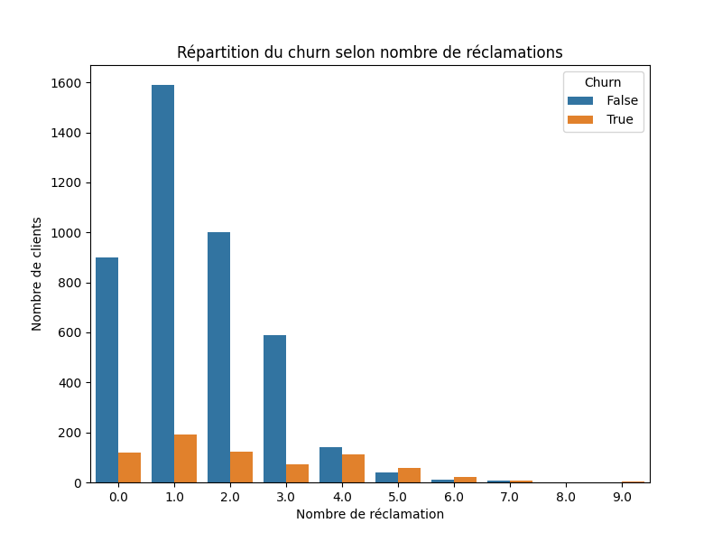
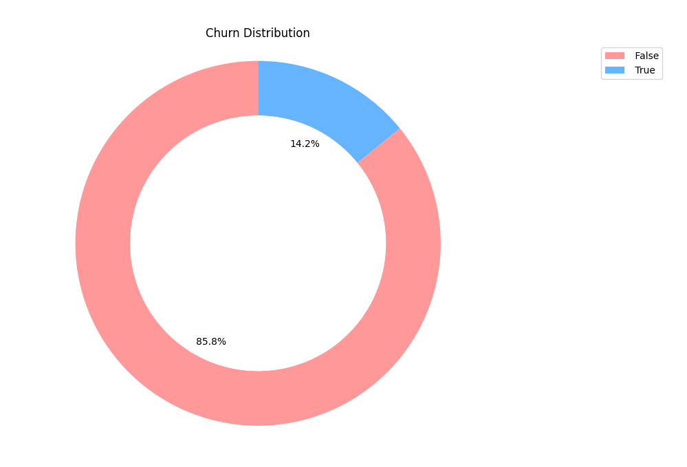
Compréhension des données
14
Répartition des clients en fonction de churn
Répartition du churn selon le nombre de réclamation

Slide 15
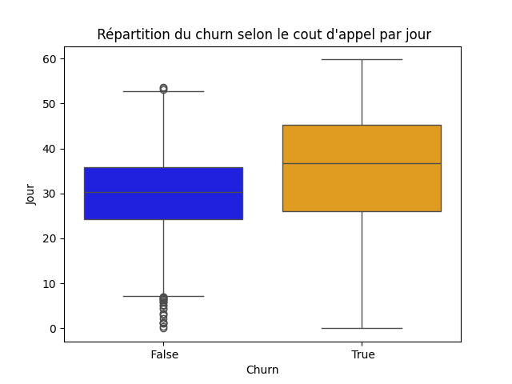
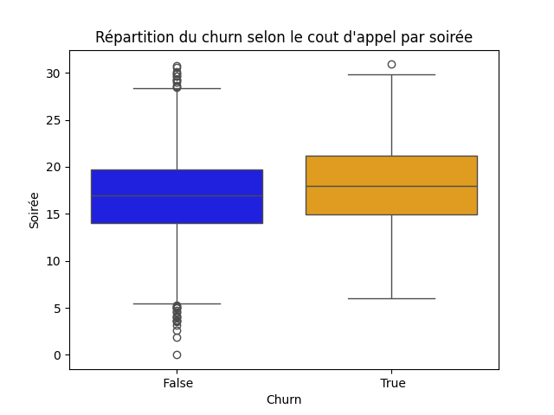
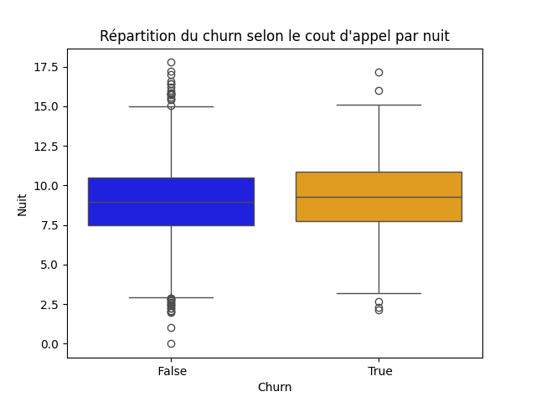
Compréhension des données
15
Répartition du churn selon le coût d’appel des différents types d’appels

Slide 16
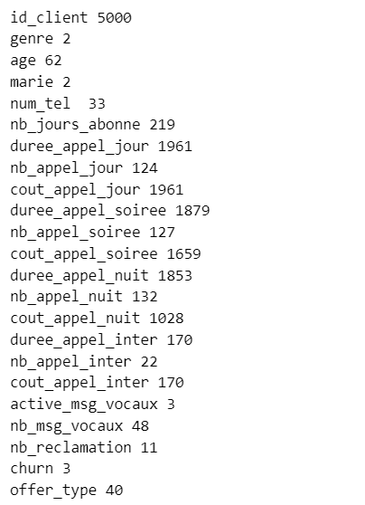
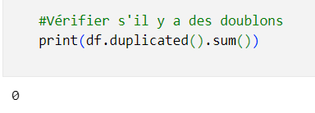
Prétraitement des données: Nettoyage
16
Suppression des colonnes inutiles
Suppression des valeurs dupliquées

Slide 17
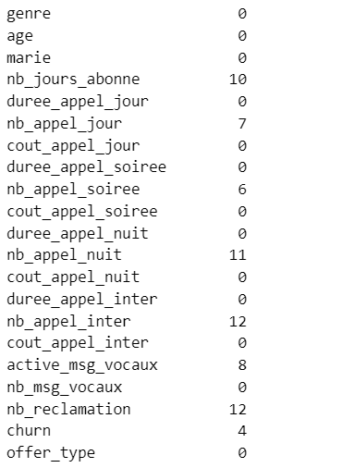
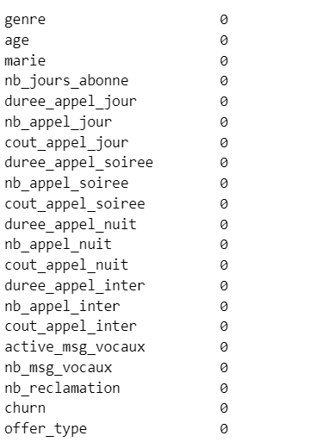
Prétraitement des données: Nettoyage
17
Traitement des valeurs manquantes
Mean ()
Mode ()
Après traitement
Ffill
Dropna ()

Slide 18
Prétraitement des données: Encodage
18
churn
genre
True
False
femme
homme
1
0
1
0
active_msg_vocaux et marie
offer_type
yes
no
LabelEncoder()
1
0
[0..1]

Slide 19
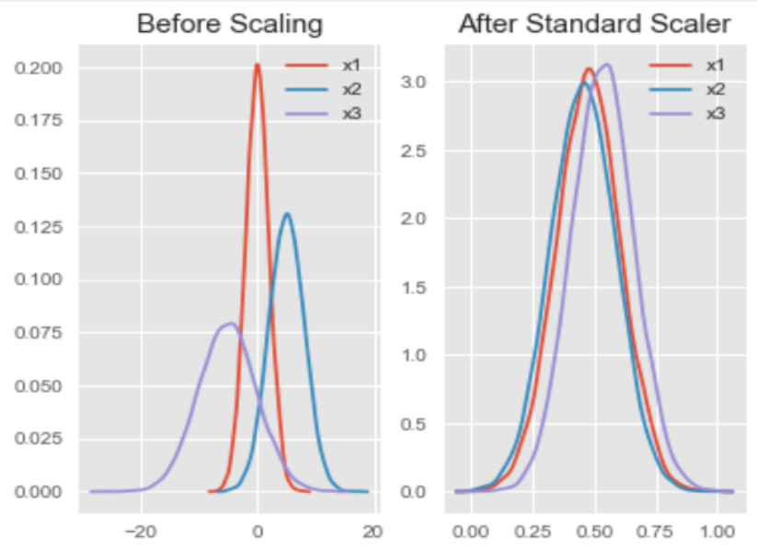
Prétraitement des données: Normalisation
19
StandardScaler ()

Slide 20
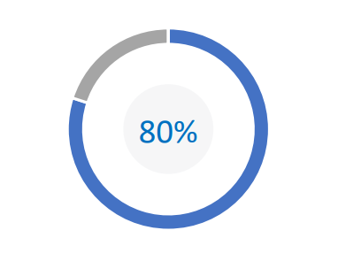
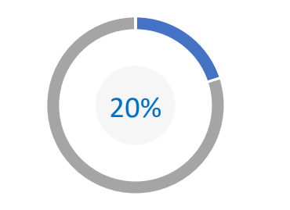
Modélisation
20
Découpage de la base de données
• Variable prédictive: Toutes les colonnes sauf la colonne « churn »
• Variable cible: « churn »
Données d’entrainement et de test
Données pour l’apprentissage
Données pour le test

Slide 21
Modélisation
21
01
02
03
Logistic Regression
K-Nearest Neighbors
eXtreme Gradient Boosting (xgboost)
04
05
06
Random Forest
Decision Tree
Naive Bayes

Slide 22


Modélisation
22
Optimisation du modèle
Modèle
Les hyperparameters
RandomizedSearchCV
GridSearch
Les meilleurs hyperparamèters

Slide 23
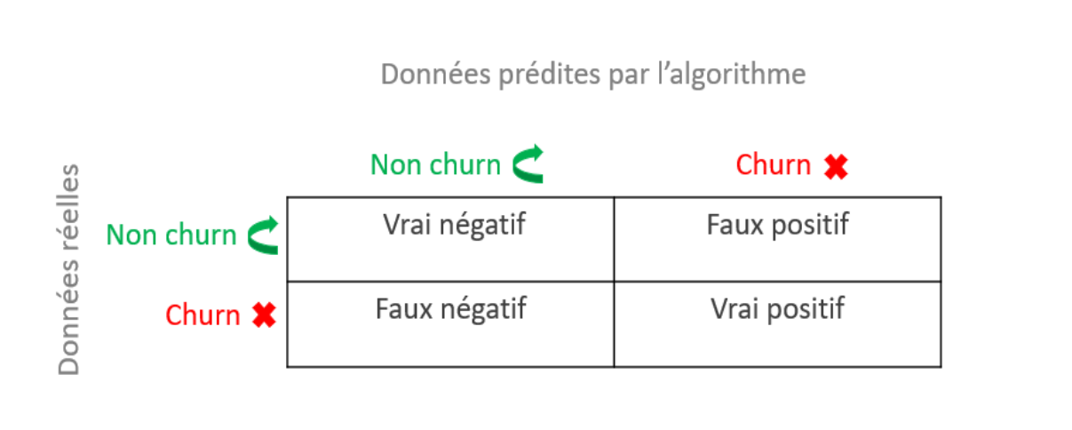
Évaluation
23
Les mesures de performance
Accuracy
Precision
Recall
F1-Score

Slide 24
Évaluation
24
Métrique numérique
 | XGBoost | Random Forest | Decision Tree | KNN | Logistic Regression | Naïve Bayes
Accuracy | 0.931 | 0.928 | 0.921 | 0.889 | 0.866 | 0.833
Precision | 0.94 | 0.94 | 0.94 | 0.89 | 0.87 | 0.93
Recall | 0.98 | 0.97 | 0.97 | 0.99 | 0.99 | 0.95
F1-Score | 0.95 | 0.96 | 0.94 | 0.94 | 0.93 | 0.94

Slide 25
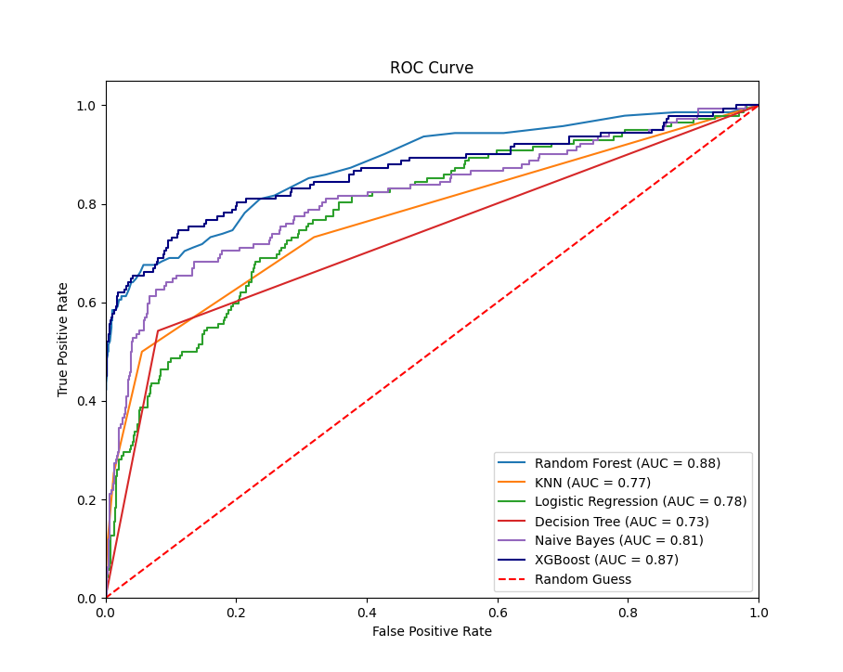
Évaluation
25
Métrique graphique

Slide 26
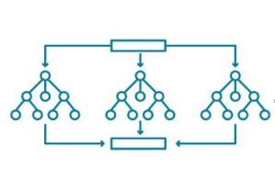
Évaluation
26
Choix du modèle
Accuracy : 0.928
Precision : 0.94
Recall : 0.97
Déployer
Random Forest
F1-score : 0.96
AUC : 0.898

Slide 27




Déploiement
27
Architecture de déploiement
Jupyter Notebook
Visual Studio Code
Modèle entrainé
Prédiction du modèle
Sauvegarder le modèle dans un fichier .pkl
Utilisateur
HTTP
REST API

Slide 28
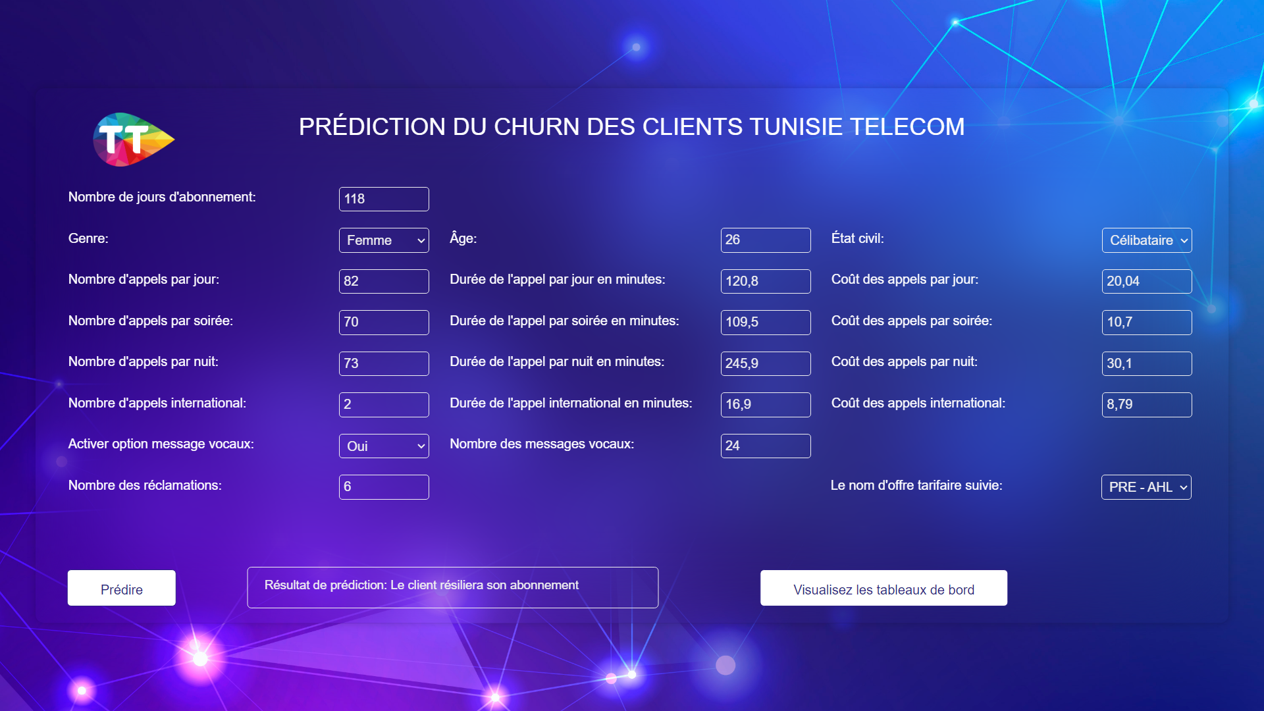
Déploiement
28

Slide 29
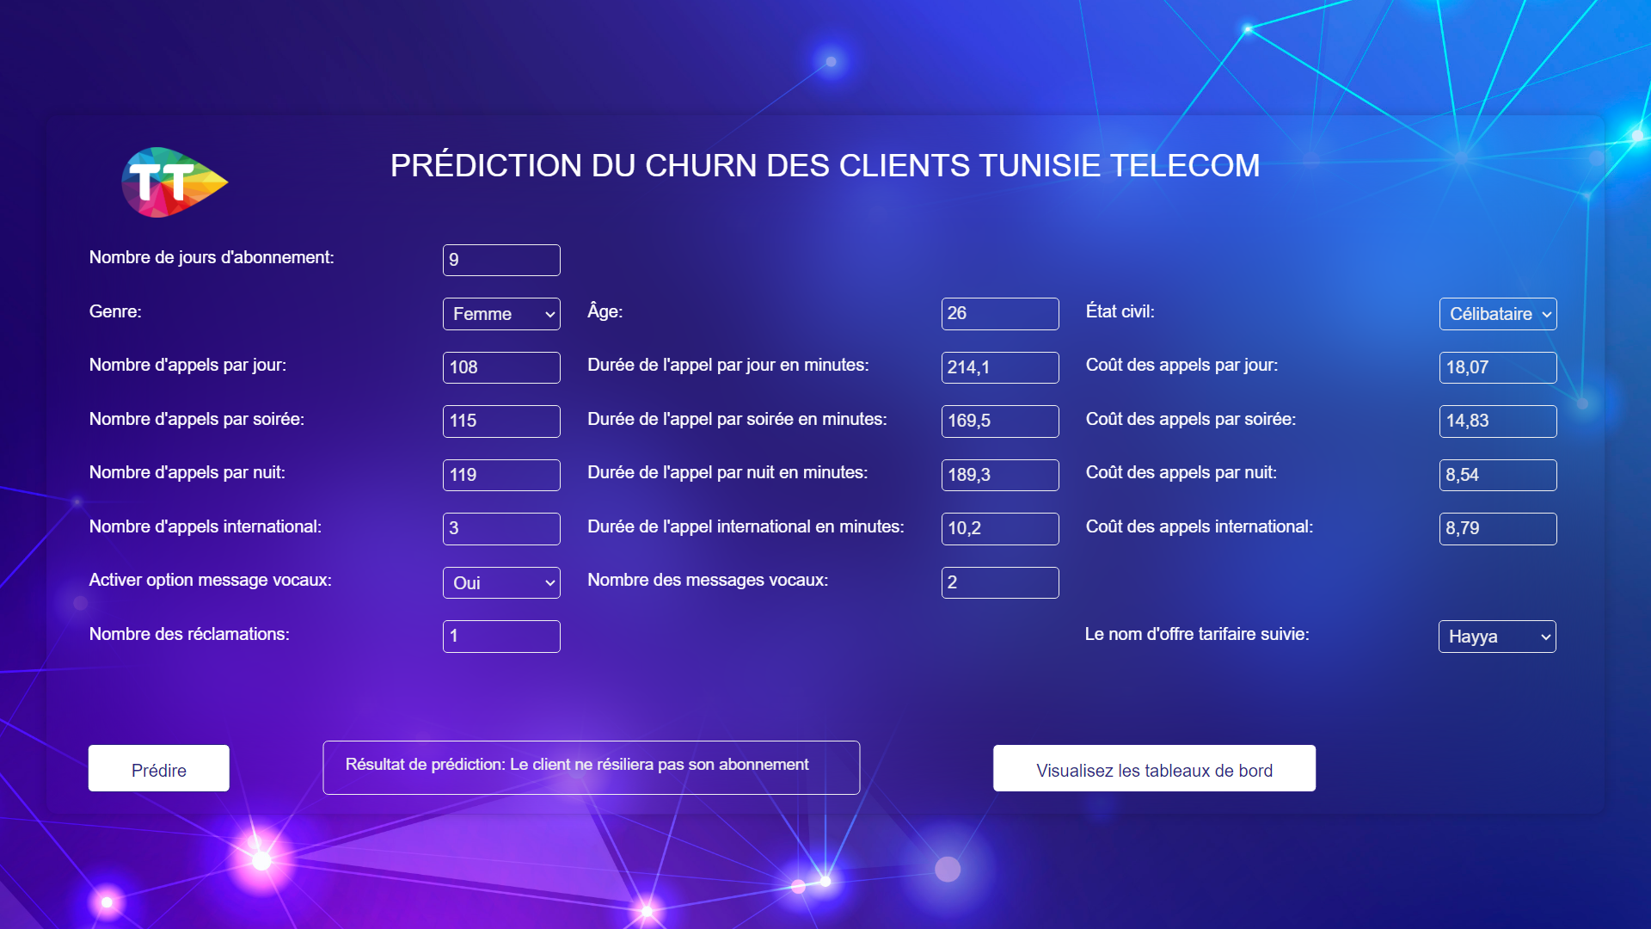
Déploiement
29

Slide 30
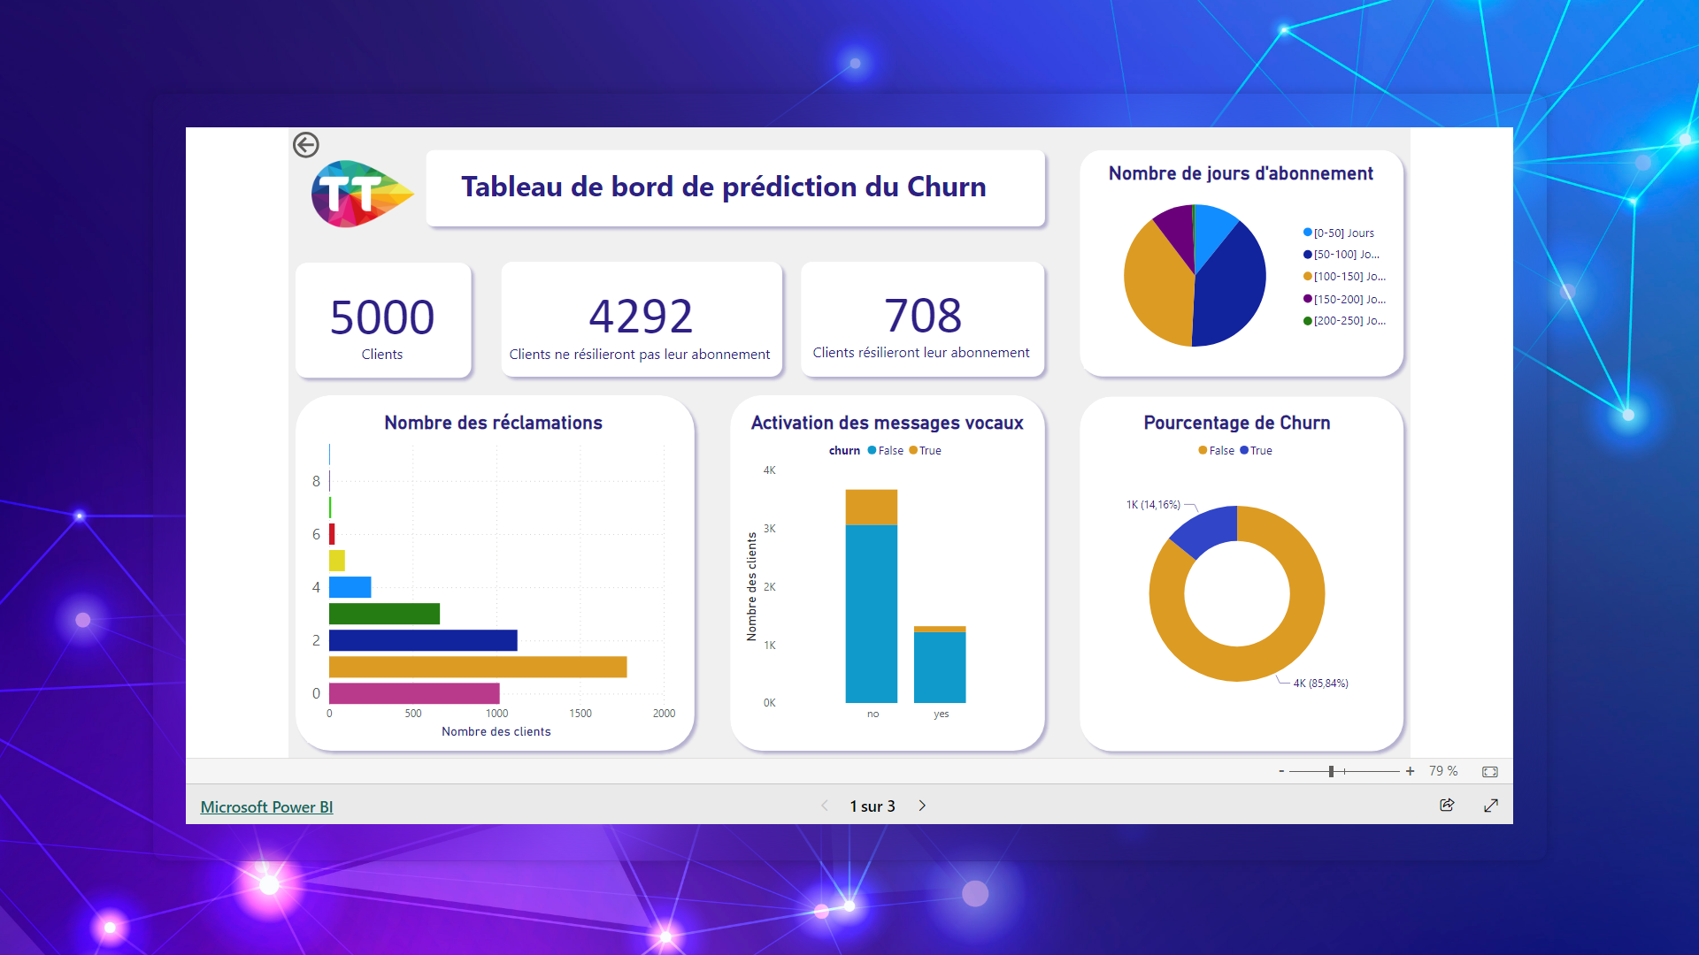
Déploiement
30

Slide 31
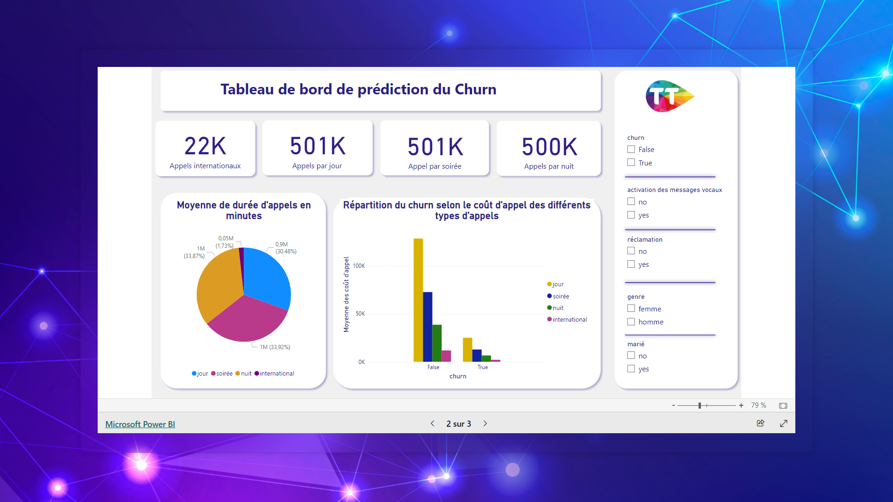
Déploiement
31

Slide 32
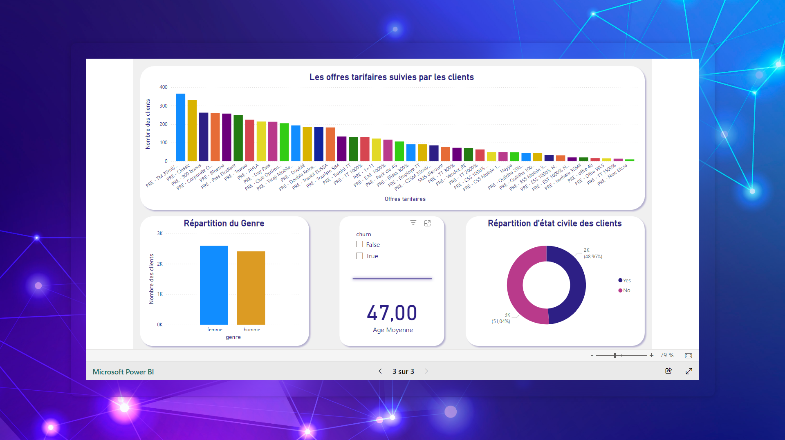
Déploiement
32

Slide 33
33
Conclusion et perspectives

Slide 34




Conclusion et perspectives
34
Conclusion
Perspectives
Atteindre les objectifs fixés
Analyser les mots répétés dans les appels au service client.
Améliorer nos compétences dans le domaine de
l’intelligence artificielle
Analyser les sentiments à partir des enquêtes
de satisfaction et des commentaires sur les réseaux sociaux.
Découvrir la vie professionnelle

Slide 35
35
Merci de votre attention

